Slide 1

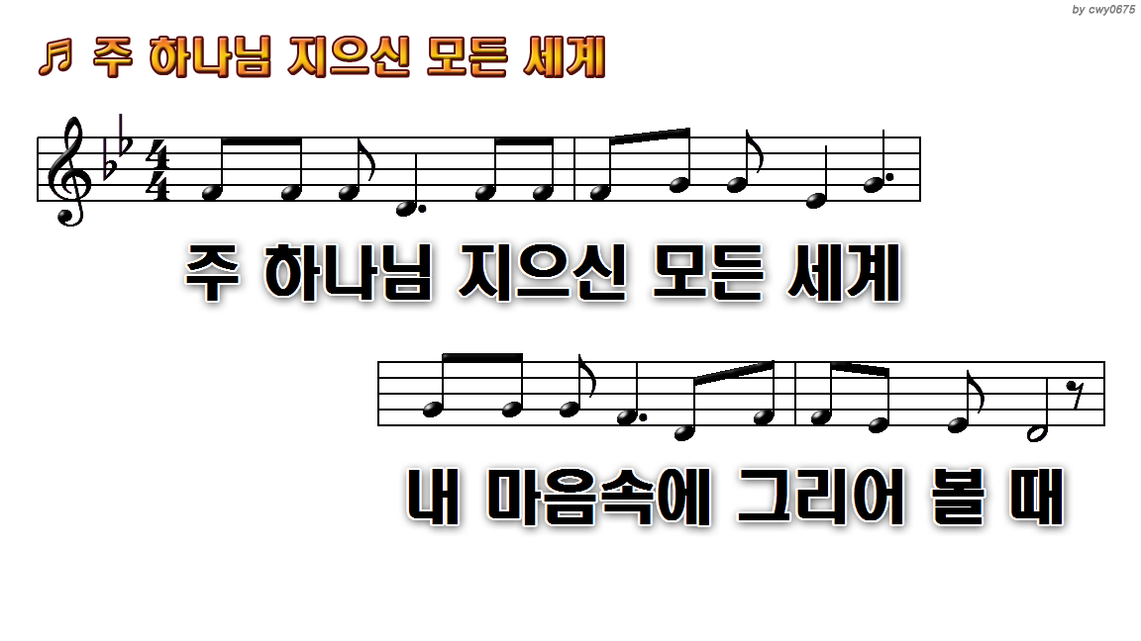
1.주 하나님 지으신 모든
5.숲속이나 험한 산골짝
9.주 하나님 독생자 아낌
13.내 주 예수 세상에
15.주님의 높고 위대하심

Slide 2
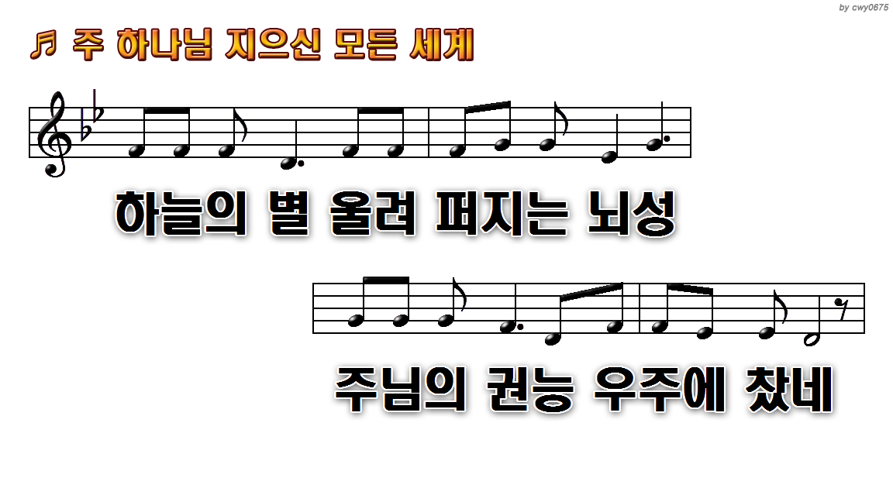
1.주 하나님 지으신 모든
5.숲속이나 험한 산골짝
9.주 하나님 독생자 아낌
13.내 주 예수 세상에
15.주님의 높고 위대하심

Slide 3
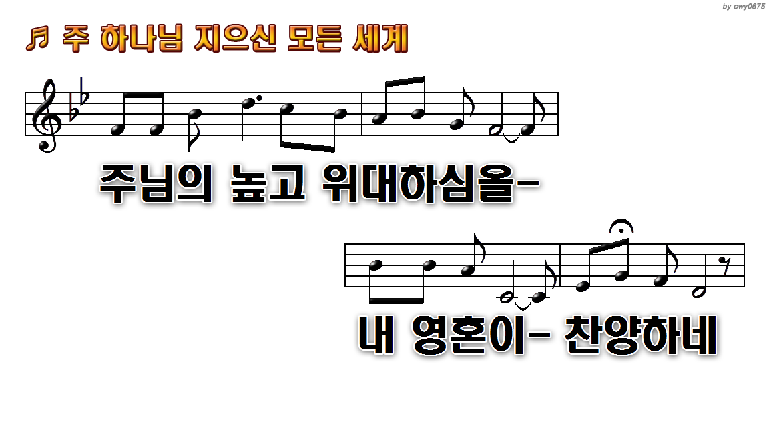
1.주 하나님 지으신 모든
5.숲속이나 험한 산골짝
9.주 하나님 독생자 아낌
13.내 주 예수 세상에
15.주님의 높고 위대하심

Slide 4
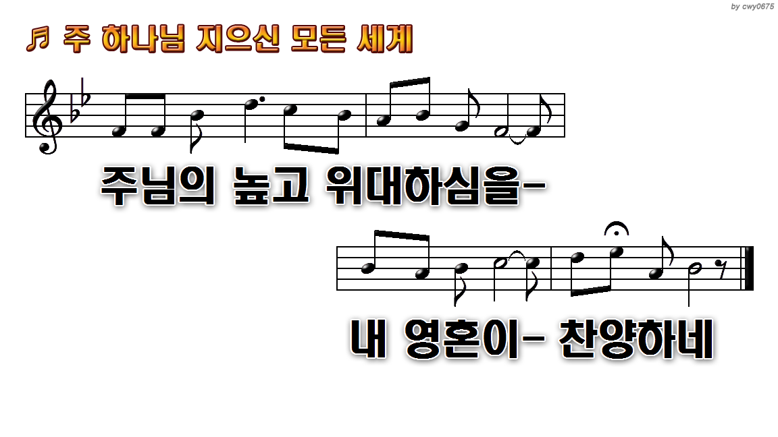
1.주 하나님 지으신 모든
5.숲속이나 험한 산골짝
9.주 하나님 독생자 아낌
13.내 주 예수 세상에
15.주님의 높고 위대하심

Slide 5
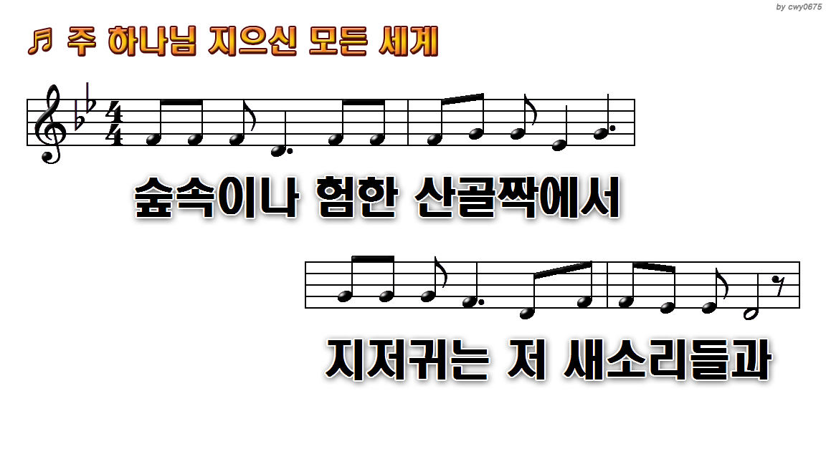
1.주 하나님 지으신 모든
5.숲속이나 험한 산골짝
9.주 하나님 독생자 아낌
13.내 주 예수 세상에
15.주님의 높고 위대하심

Slide 6
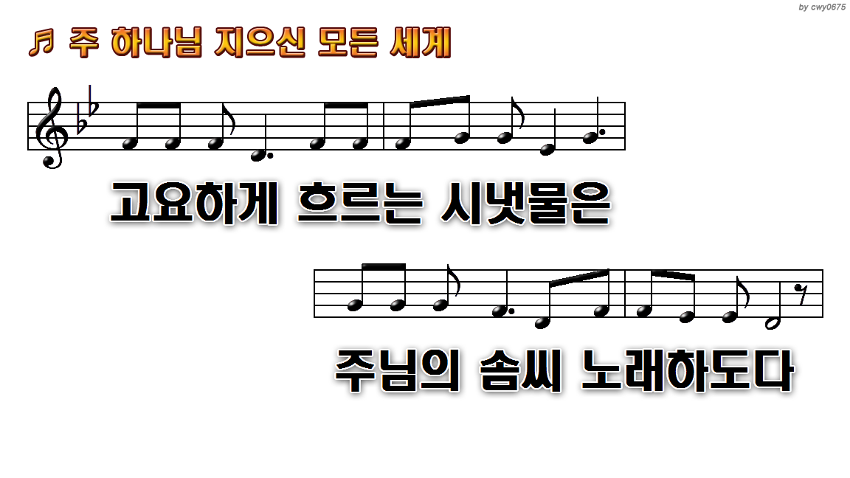
1.주 하나님 지으신 모든
5.숲속이나 험한 산골짝
9.주 하나님 독생자 아낌
13.내 주 예수 세상에
15.주님의 높고 위대하심

Slide 7
1.주 하나님 지으신 모든
5.숲속이나 험한 산골짝
9.주 하나님 독생자 아낌
13.내 주 예수 세상에
15.주님의 높고 위대하심

Slide 8
1.주 하나님 지으신 모든
5.숲속이나 험한 산골짝
9.주 하나님 독생자 아낌
13.내 주 예수 세상에
15.주님의 높고 위대하심

Slide 9
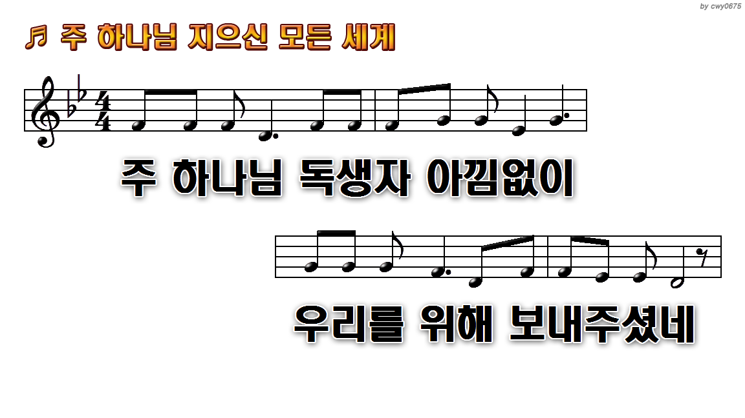
1.주 하나님 지으신 모든
5.숲속이나 험한 산골짝
9.주 하나님 독생자 아낌
13.내 주 예수 세상에
15.주님의 높고 위대하심

Slide 10
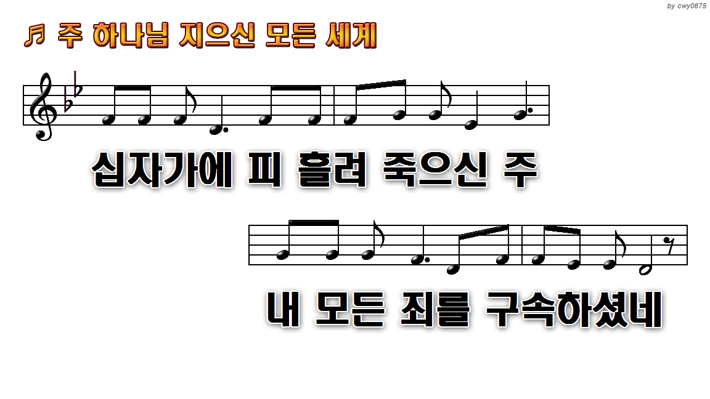
1.주 하나님 지으신 모든
5.숲속이나 험한 산골짝
9.주 하나님 독생자 아낌
13.내 주 예수 세상에
15.주님의 높고 위대하심

Slide 11
1.주 하나님 지으신 모든
5.숲속이나 험한 산골짝
9.주 하나님 독생자 아낌
13.내 주 예수 세상에
15.주님의 높고 위대하심

Slide 12
1.주 하나님 지으신 모든
5.숲속이나 험한 산골짝
9.주 하나님 독생자 아낌
13.내 주 예수 세상에
15.주님의 높고 위대하심

Slide 13
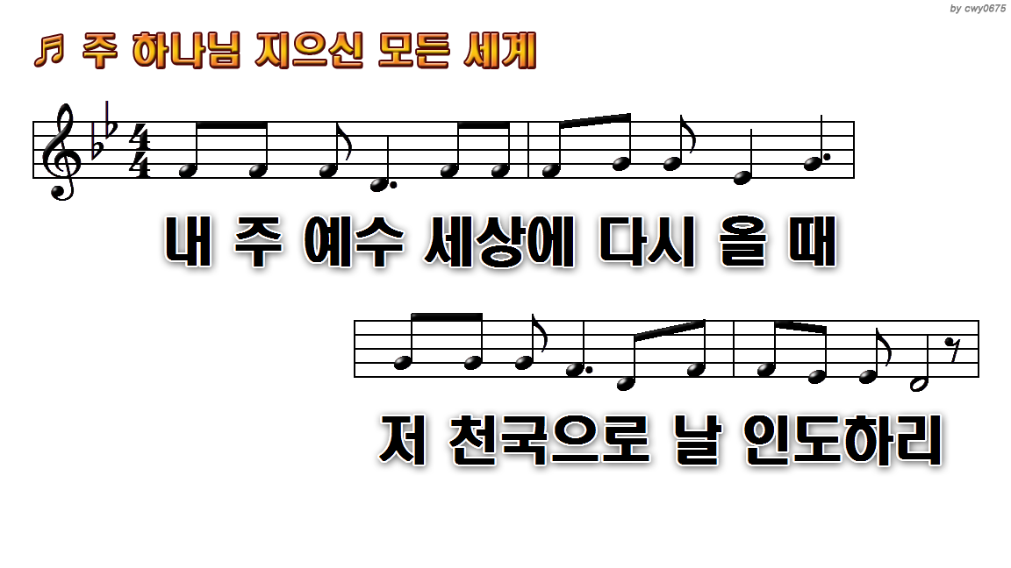
1.주 하나님 지으신 모든
5.숲속이나 험한 산골짝
9.주 하나님 독생자 아낌
13.내 주 예수 세상에
15.주님의 높고 위대하심

Slide 14
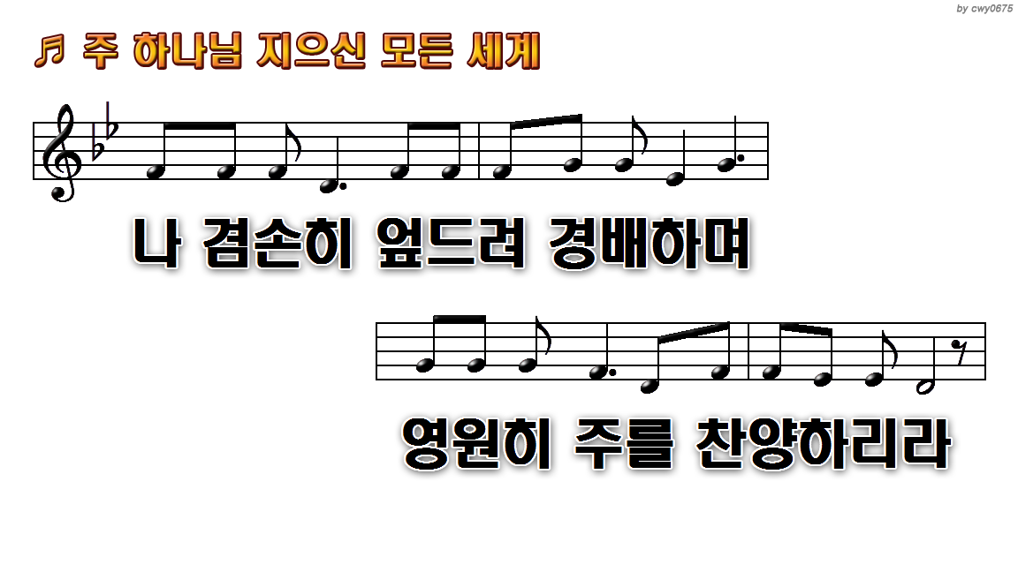
1.주 하나님 지으신 모든
5.숲속이나 험한 산골짝
9.주 하나님 독생자 아낌
13.내 주 예수 세상에
15.주님의 높고 위대하심

Slide 15
1.주 하나님 지으신 모든
5.숲속이나 험한 산골짝
9.주 하나님 독생자 아낌
13.내 주 예수 세상에
15.주님의 높고 위대하심

Slide 16

1.주 하나님 지으신 모든
5.숲속이나 험한 산골짝
9.주 하나님 독생자 아낌
13.내 주 예수 세상에
15.주님의 높고 위대하심

